Slide 1
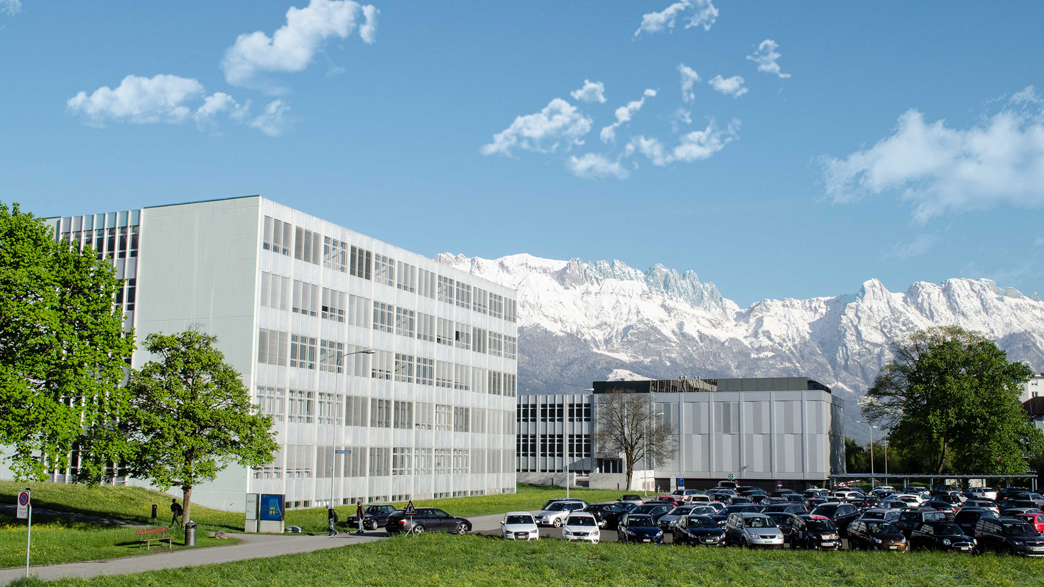
Roboter-Arm changing the production process to build the OST-Gadget
IPM

Slide 2

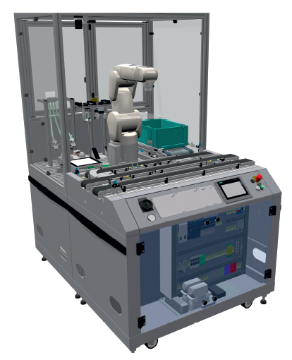
Ziel
Die Studierenden kennen die Grundlagen der Robotik (Frames, Koordinatentransformation mittels homogener Transformationsmatrizen, Kinematik).
Die Studierenden kennen den 6-Achs Mitsubishi Roboter.
Die Studierenden können mit CIROS einen Montageprozess simulieren und real programmieren.
Ciros → Real

Slide 3
Agenda
Lektion 1:
Die Studierenden präsentieren sich gegenseitig ihr im Selbststudium erlerntes Wissen und beginnen mit der Arbeit am Roboter.
Lektion 2-3:
Die Studierenden lernen, den vollständigen Prozess des Zusammenbaus eines Ladegeräts zu programmieren und in einer Simulation durchzuführen.
Lektion 4:
Die Studierenden setzen ihr Programm auf dem realen Mitsubishi_RV_4FRL Roboter um und führen den Zusammenbau eines Ladegeräts durch.

Slide 4
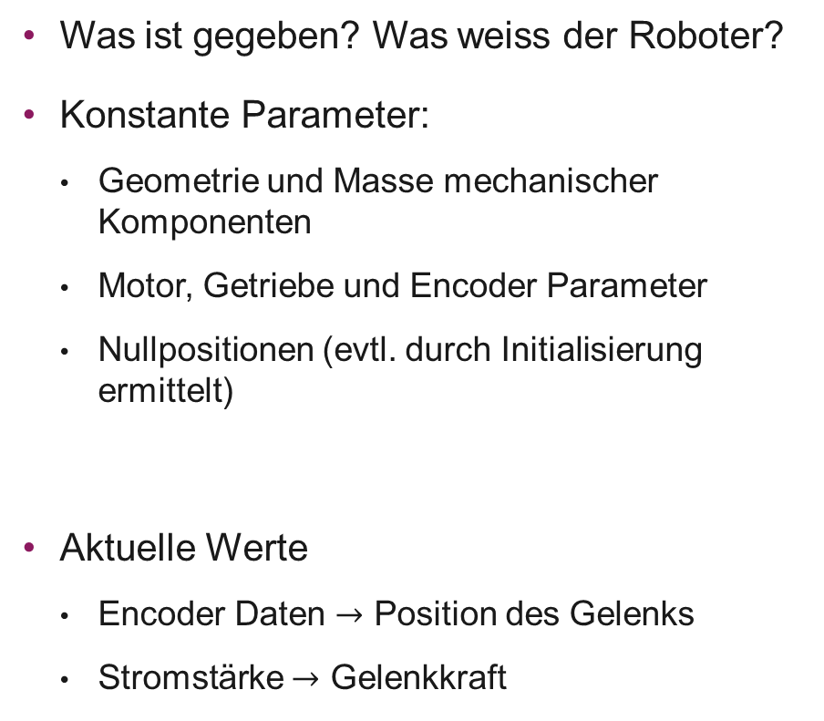
Lektion 1: Roboterkinematik für den Zusammenbau
Was ist gegeben? Was weiss der Roboter?
Konstante Parameter:
  Geometrie und Masse mechanischer Komponenten
  Motor, Getriebe und Encoder Parameter
  Nullpositionen (evtl. durch Initialisierung ermittelt)
Aktuelle Werte
  Encoder Daten $→$ Position des Gelenks
  Stromstärke $→$ Gelenkkraft

Slide 5
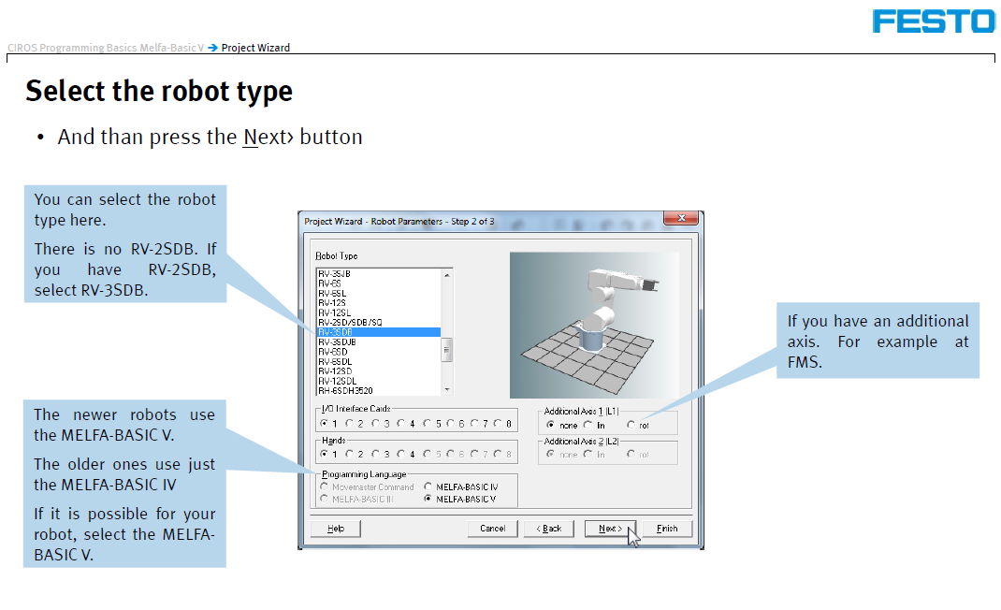
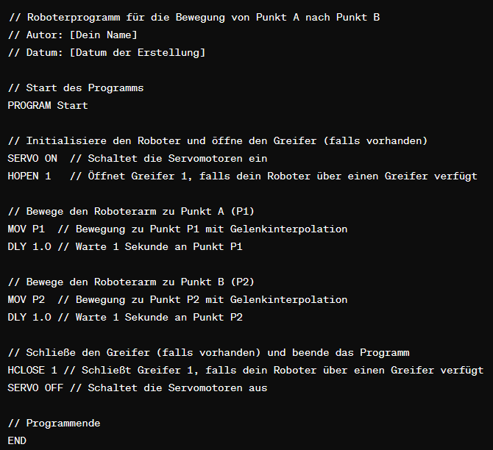
Lektion 2: Grundlagen CIROS

Slide 6
Lektion 3: Simulieren und Programmieren

Slide 7
Lektion 4: Simulieren und Programmieren

